Slide 1
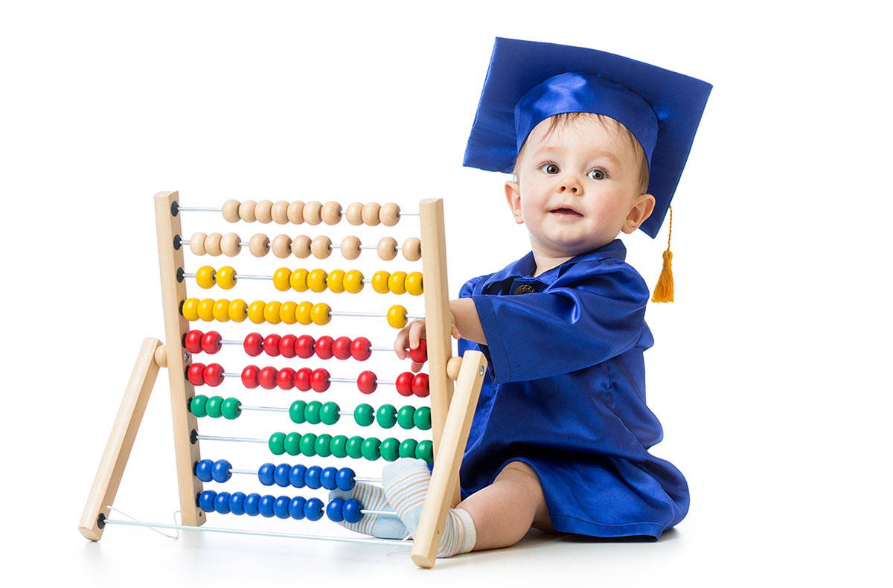
Консультация для родителей «Формирование элементарных математических представлений с помощью дидактических игр у детей 4-5 лет»
Подготовила :
Воспитатель
Логвинова М.Д.

Slide 2
Математика Как игра
Формированию у детей математических представлений способствует использование разнообразных дидактических игр. Дидактические игры – это игры, в которых познавательная деятельность сочетается с игровой деятельностью. С одной стороны, дидактическая игра – одна из форм обучающего воздействия взрослого на ребенка, а с другой – игра является основным видом самостоятельной деятельности детей. А самостоятельная игровая деятельность осуществляется лишь в том случае, если дети проявляют интерес к игре, ее правилам и действиям.
Какое же значение имеет игра? В процессе игры у детей вырабатывается привычка сосредотачиваться, мыслить самостоятельно, развивается внимание, стремление к знаниям. Увлёкшись, дети не замечают, что учатся: познают, запоминают новое, ориентируются в необычных ситуациях, пополняют запас представлений, понятий, развивают фантазию. Даже самые пассивные из детей включаются в игру с огромным желанием, прилагают все усилия, чтобы не подвести товарищей по игре.

Slide 3
Не смотря на многообразие математических игр, их главной задачей должно быть развитие логического мышления, а именно умение устанавливать простейшие закономерности: порядок чередования фигур по цвету, форме, размеру. Этому способствуют и игровые упражнения на нахождение пропущенной в ряду фигуры.
Дидактические игры провожу как с игрушками, предметами и картинками, так и без наглядного материала – в форме словесных игр, построенных на словах и действиях играющих.
В педагогике сложилось традиционное деление дидактических игр, на:
Игры с предметами;
Настольно-печатные;
Словесные.
Широкое использование математических дидактических игр важно для пробуждения у дошкольников интереса к математическим знаниям, совершенствования познавательной деятельности, общего умственного развития.

Slide 4
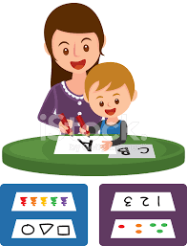
Все дидактические игры разделили на группы:
1. Игры с цифрами и числами
2. Игры путешествия во времени
3. Игры на ориентировку в пространстве
4. Игры с геометрическими фигурами.
5. Игры на развитие логического мышления

Slide 5
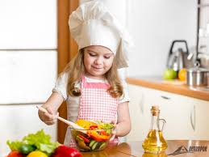
Играйте с ребёнком всегда и везде. Например:
Готовите обед, спросите, какое количество овощей пошло на приготовление супа, какой они формы, величины. Обращайте внимание детей на форму различных предметов в окружающем мире, их количество. Например, тарелки, часы, крышка от кастрюли круглые; скатерть, табурет и стол квадратные, крыша дома треугольная. Спросите, какую фигуру по форме напоминает тот или иной предмет. Выбери предмет похожий по форме на ту или иную фигуру.

Slide 6
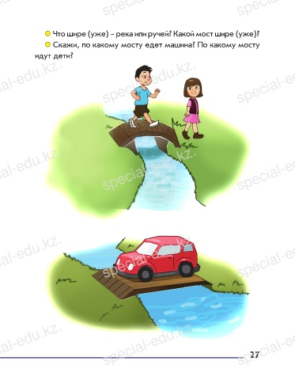
Советую придумывать игры, где необходимо выделение отдельных параметров величины.
. Например, можно вырезать из бумаги реку. Машине, которая подъехала к реке, надо переехать на другую сторону. Дети решают, что нужен мост. Но ваш мост (прямоугольник из бумаги или картона) не достает до другого берега. Принесите другой мост, длиннее первого, и по нему машина переедет на другой берег. Подобные игры дают возможность обратить внимание ребенка не только на величину предметов в целом, но и на отдельные параметры величины, учат сравнивать предметы по величине.

Slide 7
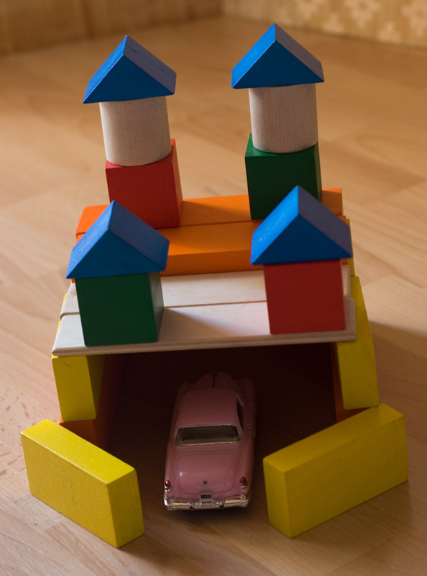
Играет ваш ребенок с машинками, спросите какая машинка больше, какая меньше. Построил из кубиков гараж, спросите какой выше, ниже. Соотнесите их с размерами машин. Какую машину, в какой гараж можно поставить?
По дороге в детский сад или домой рассматривайте деревья (выше - ниже, толще – тоньше), дорога длиннее - короче, солнце выше деревьев или ниже)

Slide 8
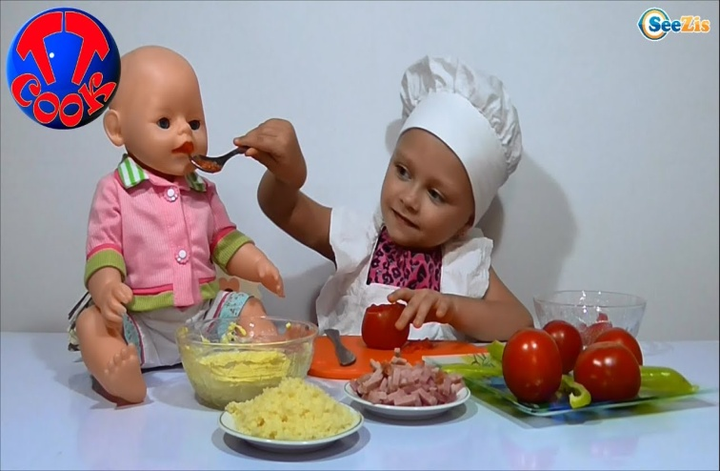
Остановимся еще на одном свойстве предметов, окружающих ребенка, — их количестве.
Что важно для четырехлетнего малыша? Прежде всего, научить его понимать математические отношения: больше, меньше, поровну. Лучше всего снова обратиться к игре и использовать такие ситуации, когда установление равенства - неравенства предметов становится необходимым. Например, мама предлагает малышу: «Давай покормим твоих кукол!» Вместе с ребенком она рассаживает кукол и предлагает накрыть на стол: каждой кукле надо поставить тарелку, а к каждой тарелке положить ложку. Малыш с удовольствием играет с любимыми игрушками. Перед взрослым же, который должен выступать как равноправный партнер по игре, стоит серьезная обучающая задача. Он показывает ребенку способ сравнения двух групп предметов: «Чтобы всем куклам хватило тарелок, давай перед каждой куклой поставим тарелку. Мы сразу увидим, у всех ли есть тарелки. Чтобы всем хватило ложек, давай положим ложку на каждую тарелку». Полученные знания дети с удовольствием используют в повседневной жизни. Ребенок охотно будет помогать накрывать на стол: к каждой тарелке положить ложку, нож, вилку, под каждой чашкой поставить блюдце и т. д.

Slide 9
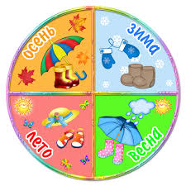
Дети учатся ориентироваться в пространстве и времени.
Обращайте на это внимание в повседневной жизни.
Играя, обращайте внимание ребёнка на то, что находится слева, справа от него, впереди, сзади. Посмотрите, какие предметы находятся над головой, что ниже головы
Побуждайте ребёнка использовать слова: вчера, сегодня, завтра (что было сегодня, что было вчера и что будет завтра).
Спрашивайте, какое сейчас время года. Называйте текущий месяц, день недели. Поиграйте в игру «Найди игрушку». Спрячьте игрушку, «Раз, два, три - ищи!» - говорит взрослый. Ребенок ищет, найдя, он говорит, где она находилась, используя слова «на», «за», «между», «в».

Slide 10
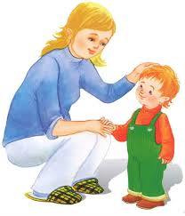
Подведем итоги !
Так, играя в непосредственной обстановке, вы можете приобщить ребенка ко многим математическим понятиям, способствовать их лучшему усвоению, поддерживая и развивая интерес к математике.

